Slide 1
Akreditovaný kurz ZVUKOVÝ TECHNIK
Podzim 2022

Slide 2
ÚVOD DO KURZU
O kurzu
Organizace
Harmonogram Zázemí
Prezence, učebnice
Diplomy, závěrečný test
FB skupina
Lektoři
STUDEN-PORTÁL
Vy

Slide 3
Zázemí
Audiovizuální produkce Univerzity Palackého
WC + kuchyňka vzadu
Kouření venku
Obědy v okolí - spousta
Ubytování – co kdo našel?
Parkování – o víkendu zdarma všude

Slide 4
Kurz zvukový technik
Akreditovaný kurz MŠMT
Olomouc + Praha
Zakončený zkouškou (rekvalifikační)

Slide 5
Organizace kurzu
Karel - já
Fakturace, akreditace, finanční chod, povinnosti vůči státním institucím aj.
Připomínky, podněty

Slide 6
Karel - kontakt
www.akreditovanyzvukar.cz
zvuk.institut@gmail.com
Tel. +420 773 928 282

Slide 7
Garant kurzu
Rikki
dotazy k teoretické a praktické části, k obsahu kurzu
Vše ohledně organizace výuky

Slide 8
Rikki - kontakt
rikki@zvukari.net
Tel. +420 603 530 780

Slide 9
Absence
Nemůžete absolvovat nějakou část?
Distančně
Náhrada v příštím kurzu Olomouc/Praha

Slide 10
Harmonogram dne u teorie
9.00 – 16.00 výuka
12.00 – 13.00 obědová pauza
Není to striktní, lze domluvit někdy kratší, někdy natáhnout – záleží především na Vás ☺

Slide 11
Harmonogram dne u praxe
9.00 – 17.00 výuka
12.00 – 13.00 obědová pauza

Slide 12
Distanční výuka
Zadány studijní materiály na portále
Distanční studium - samostudium
Každý studuje dle vlastní potřeby a času

Slide 13
DOTAZY ??? ☺

Slide 14
Učebnice, diplomy, prezence
Učebnice – v portále (.pdf)
Diplomy
Prosím o vyplnění listu pro účely vyhotovení diplomu:
Datum narození
Místo narození
Prezence - elektronicky

Slide 16
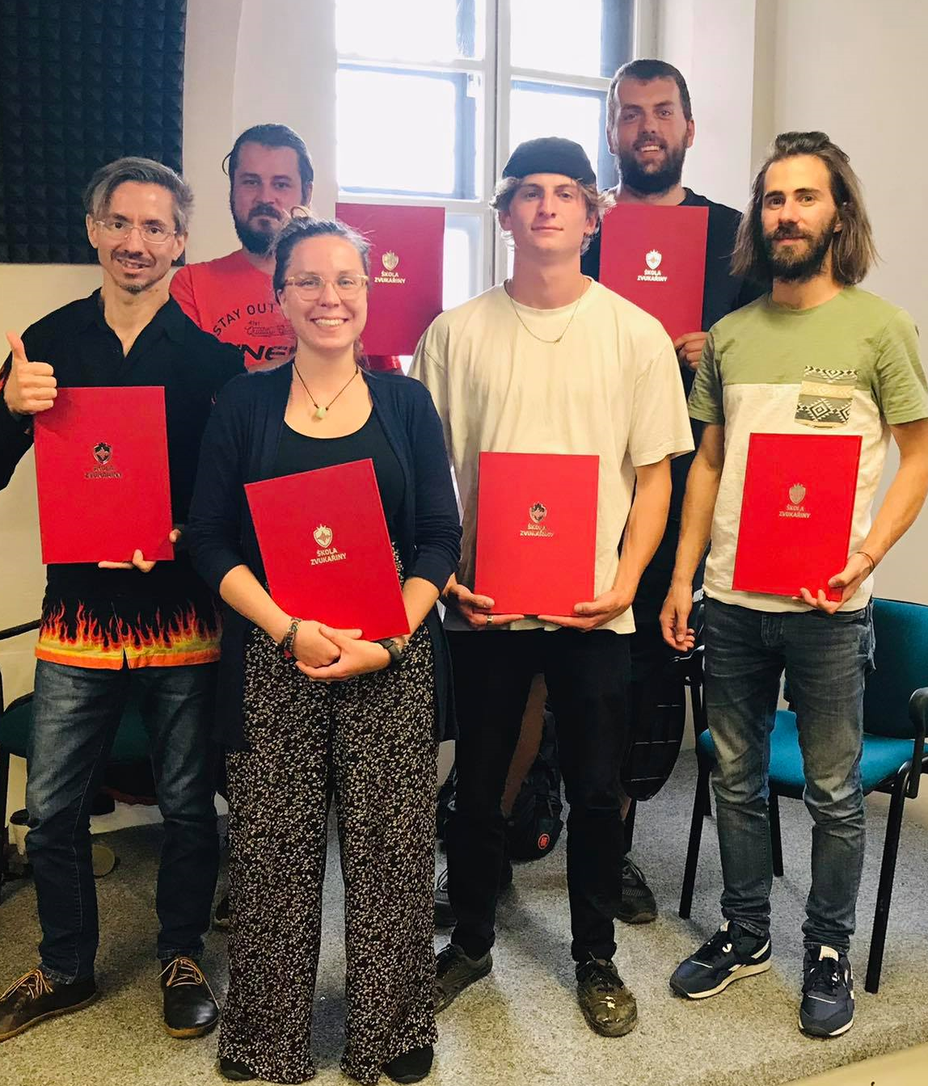

Slide 17
Facebook SKUPINA
FB skupina
FB absolventi

Slide 18
TYKÁNÍ?
Lektor Rikki říká, že zvukaři si tykají, co vy na to, souhlasíte?

Slide 19
Lektoři
Karl. P. Růžička - prezenčně
Richard Beran – prezenčně/distančně
Lukáš Mareček – prezenčně/distančně
Petr Dostalík – prezenčně/distančně Dora Růžičková – distančně

Slide 20
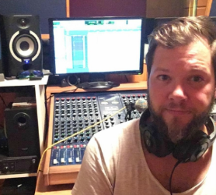
RICHARD BERAN
RIKKI je garantem kurzu
odborník v oblasti hudební produkce
zkušenosti v tuzemksu i zahraničí
v oboru hudby a zvukové produkce se pohybuje od útlého věku

Slide 21
V roce 2009 odcestoval do Skotska, kde se začal hudebně profilovat nejprve při studiu na Aberdeen College. Posléze pokračoval ve studiu na Edinburgh Napier University, kde si zvolil obor Popular Music. Graduoval v roce 2015, a to s nejlepším možným výsledkem (First Class Honours).

Slide 22
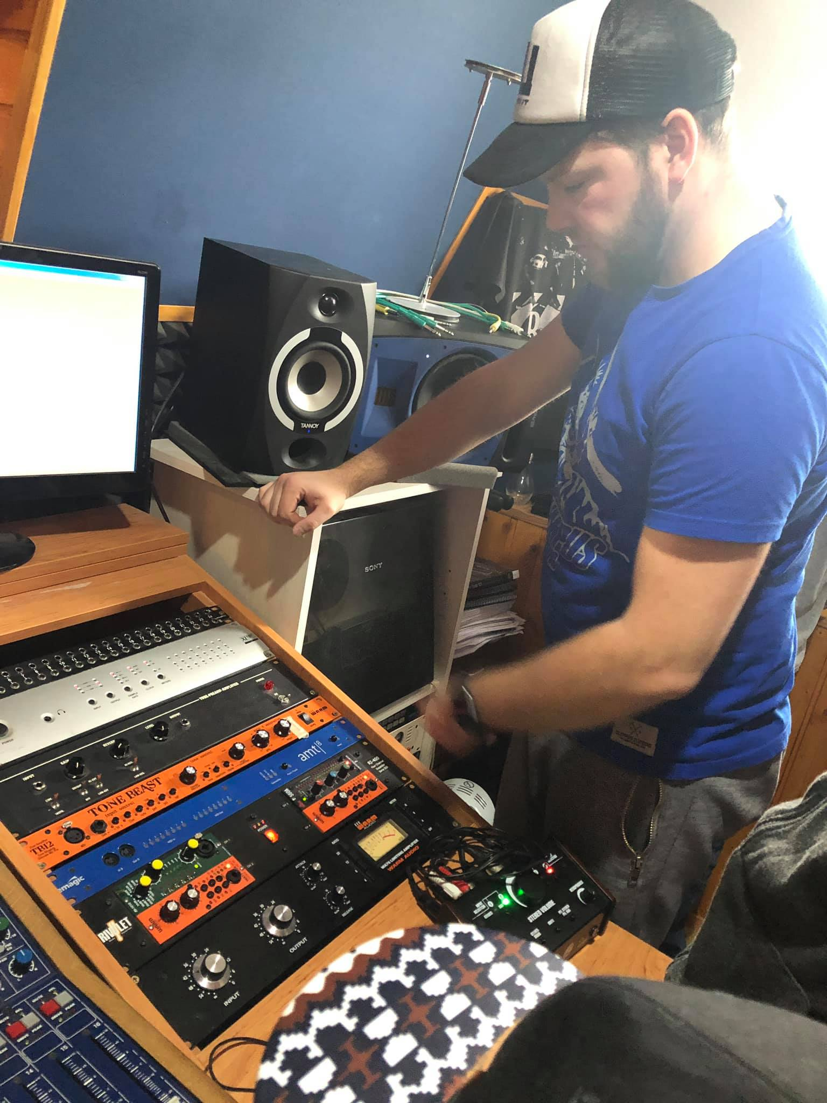
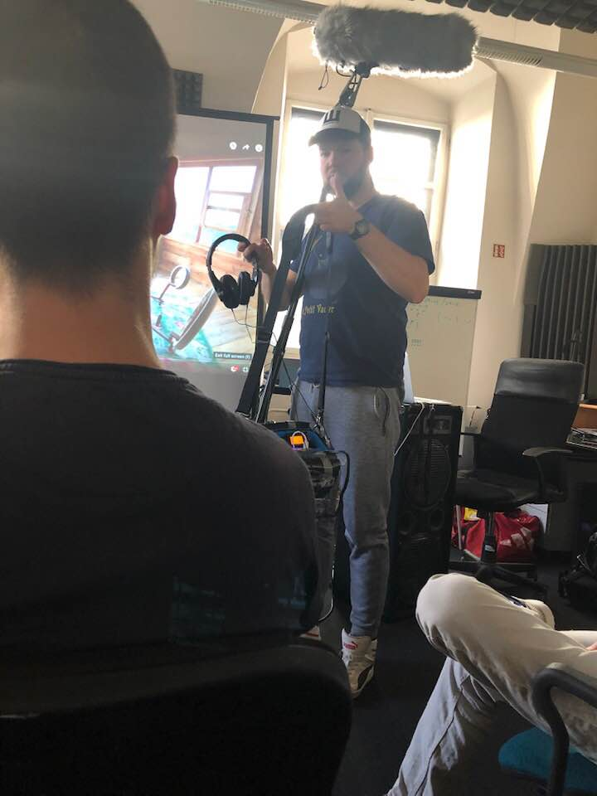

Slide 23
Práce audio operátora pro společnost Great Big Events během sportovní události v Glasgow (Glasgow 2014 Commonwealth Games), kde úzce spolupracoval s přenosovým štábem BBC.

Slide 24
Vedle jiných osvědčení je především držitelem profesionální certifikace
AVID ProTools 11 USER

Slide 25
Jaký používáte DAW?
Software?

Slide 26
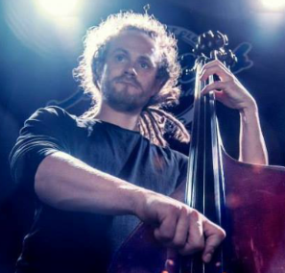
LUKÁŠ MAREČEK
Vášnivý hudebník a pedagog, zpěvák, baskytarista a kytarista, lektor Hudebního institutu a studiový odborník;
Nahrávání se věnuje již 20 let
Vlastník a provozovatel náhrávacího studia Plaba Records

Slide 27
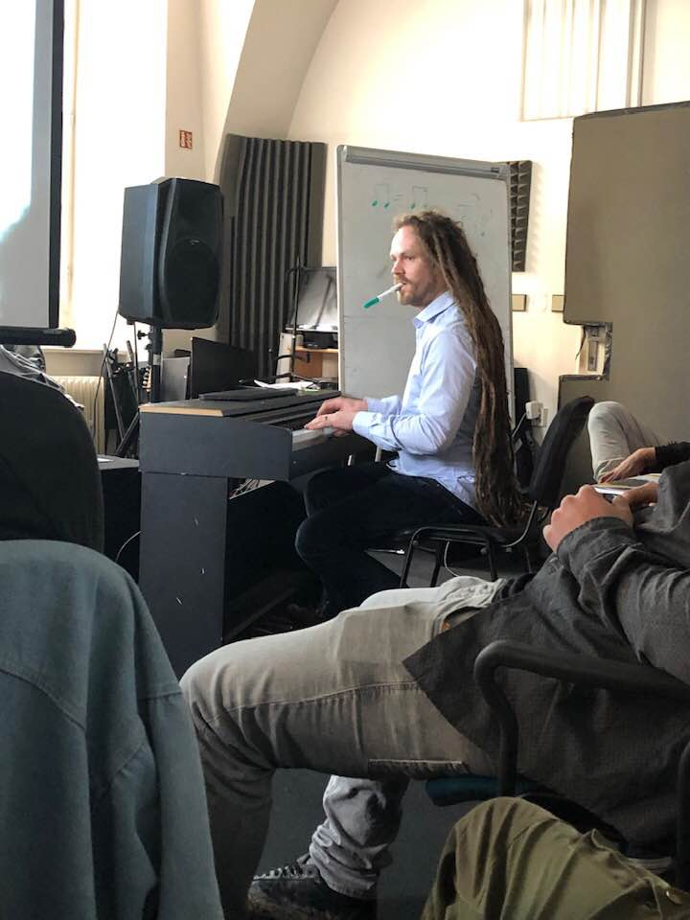

Slide 28
PETR DOSTALÍK
Autorské právo,
Pracovní právo;
Doplnění zvukově - technických předmětů o relevantní právní přehled

Slide 29
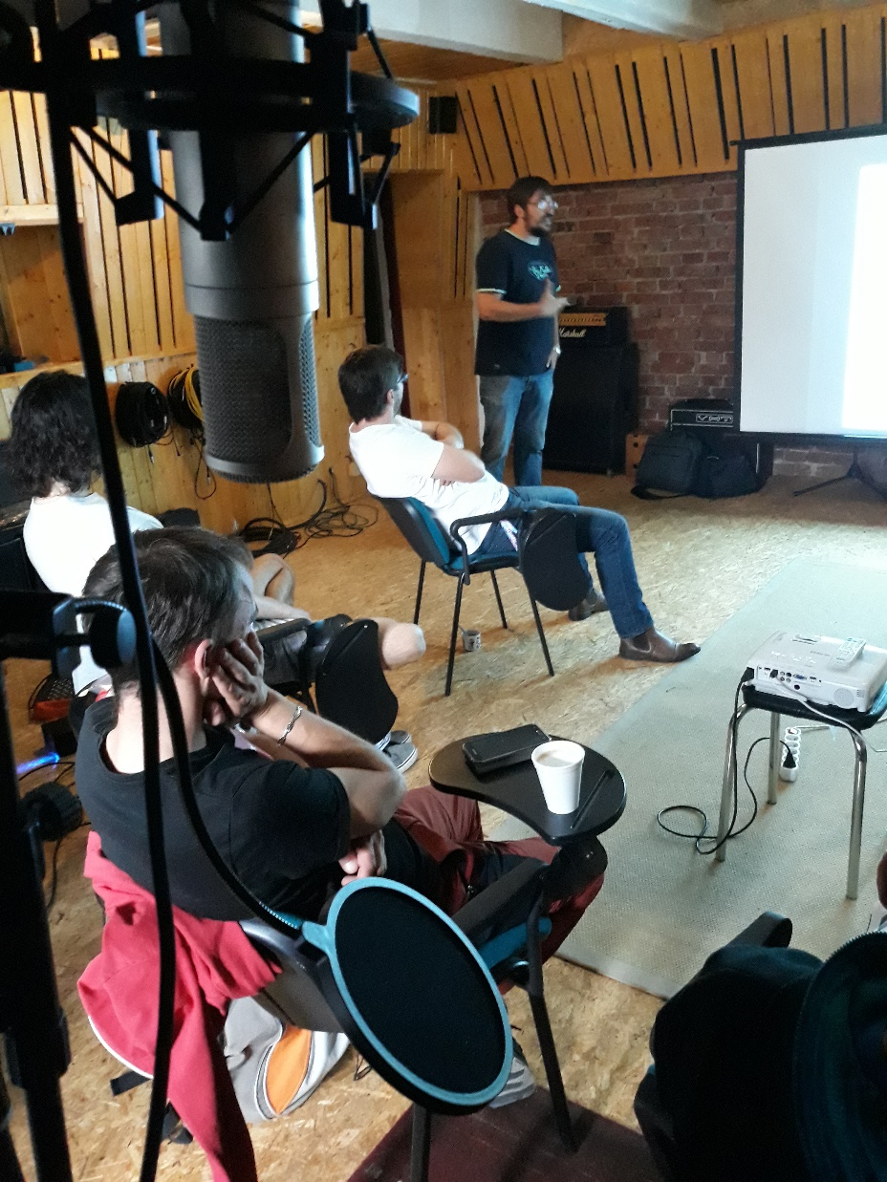
Lektoři tohoto kurzu:

Slide 30
Karl. P. Růžička
Zakladatel vzdělávacích institucí
ZVUKAŘSKLÝ INSTITUT V PRAZE z.s.
ŠKOLA ZVUKAŘINY, z.ú.
Autor akreditovaného kurzu zvukový technik;
V oblasti hudby působí více jak 20 let, převážně jako bass/kytarista, bubeník a producent;
V roce 2014 založil nahrávací studio Palba Records, které v současné době vedou dva z lektorů - Lukáš Mareček a Richard Beran.

Slide 31
DOTAZY ??? ☺

Slide 32
Ukázky z kurzů v Olomouci

Slide 33
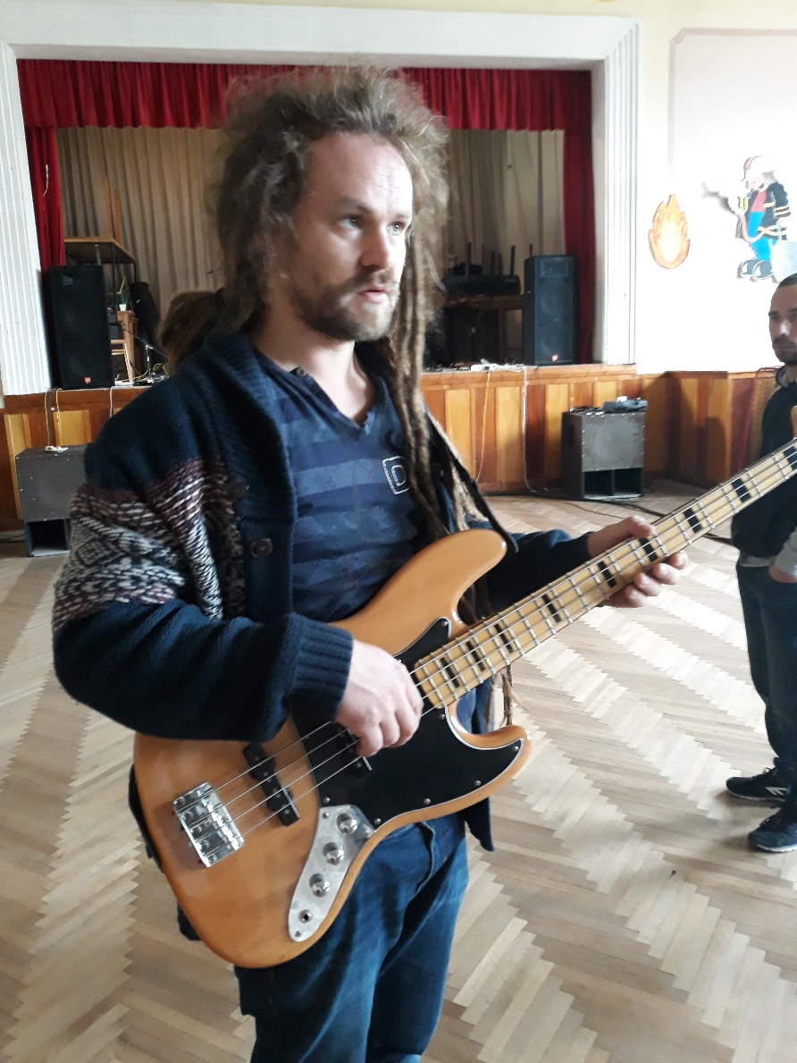
Ukázky z kurzů v Olomouci

Slide 34
Ukázky z kurzů v Olomouci

Slide 35
Ukázky z kurzů v Olomouci

Slide 36
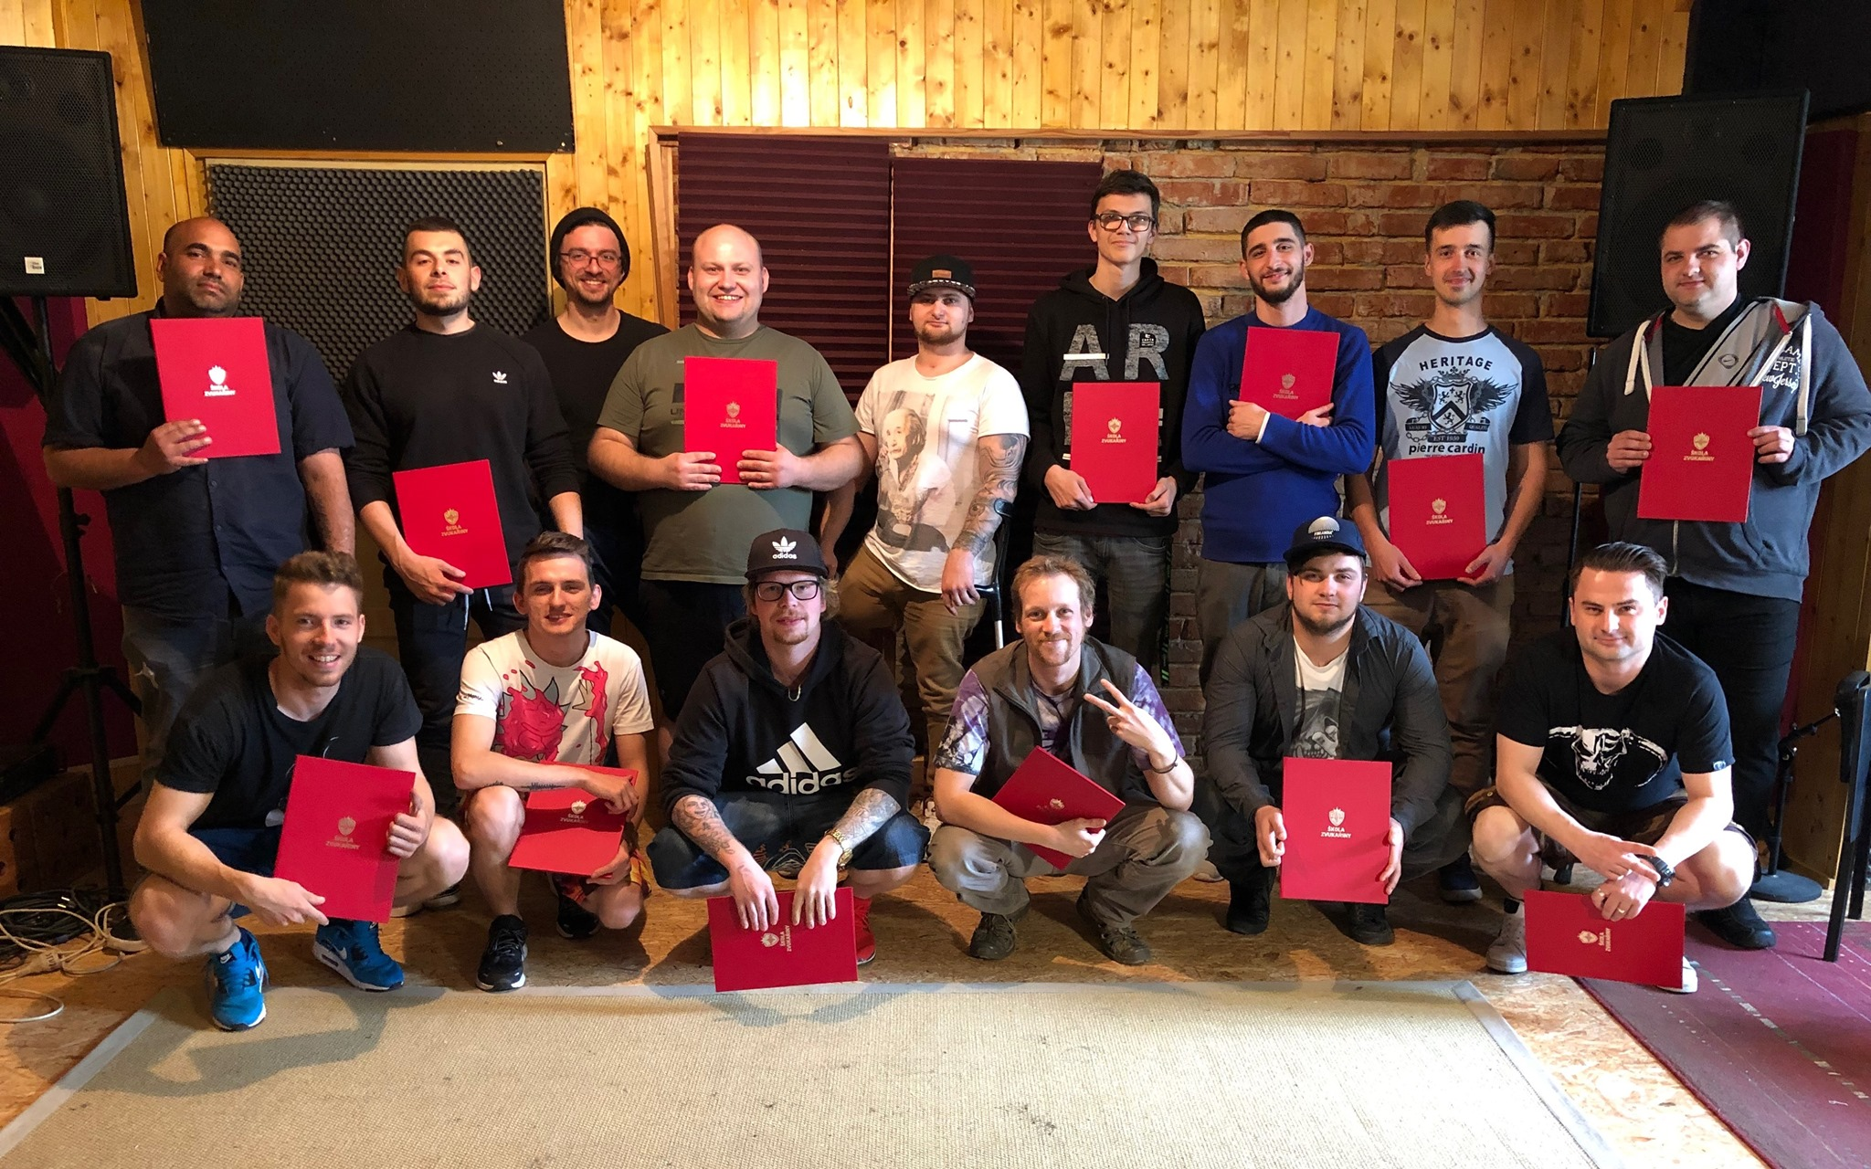
Ukázky z kurzů v Olomouci

Slide 37
A teď VY ☺
Jméno a příjmení
Odkud jsem
Pracuji, studuji, případně co dělám
Jsem elektrikář?
Hraju na nějaký hudební nástroj?
Už jsem někdy zvučil/a?
Dělám to jako svou profesi nebo koníčka?
Je něco speciálního, co se chci v kurzu naučit/dozvědět?
Jaké mám očekávání?
Perlička na závěr

Slide 38
DOTAZY ??? ☺

Slide 39
PŘESTÁVKA ??? ☺

Slide 40
STUDENT-PORTÁL

Slide 41
STUDENT-PORTÁL
www.akreditovanyzvukar.cz
Zdroj VŠECH informací
Hlavní zdroj
Studijní materiály
Harmonogram
Kontakty
Aktuality

Slide 44
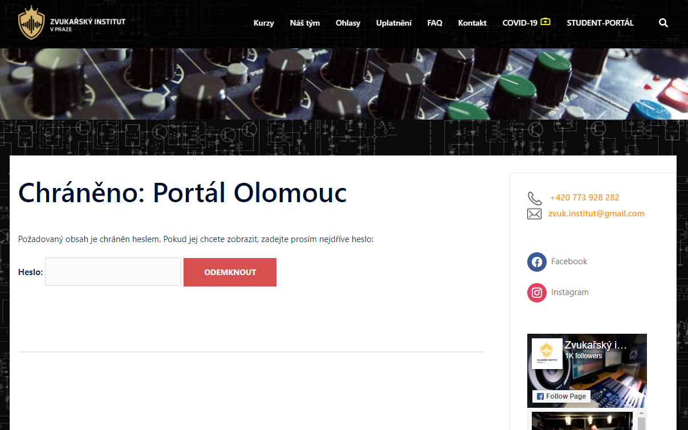

Slide 45
Heslo do portálu
TOPzvukari

Slide 46
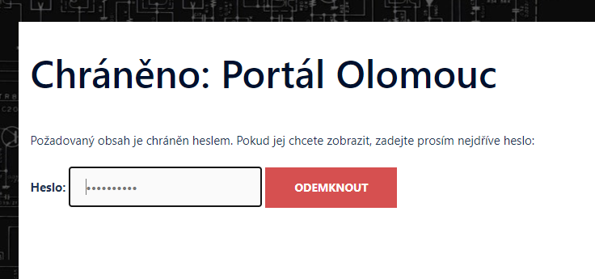

Slide 48
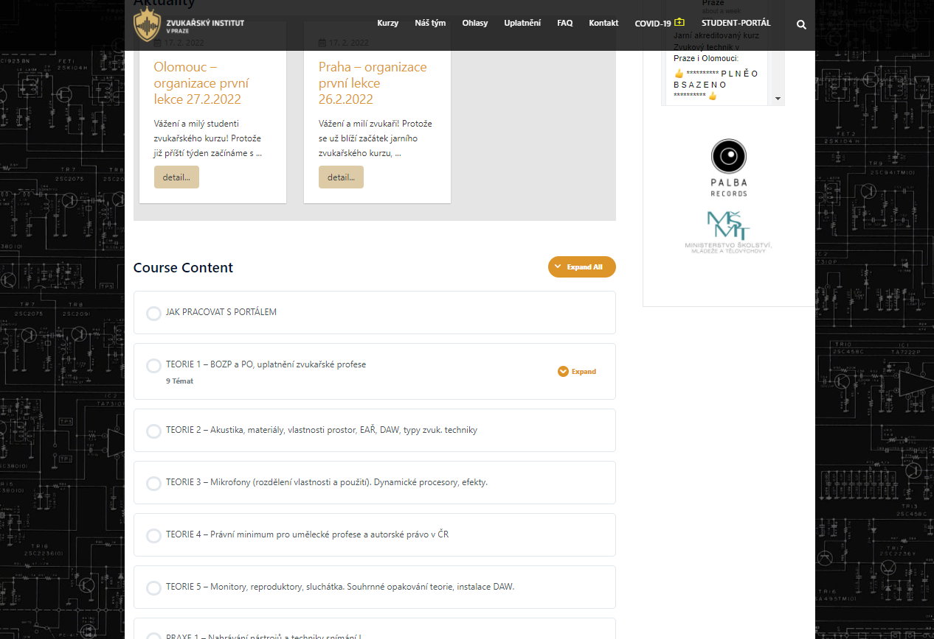

Slide 49
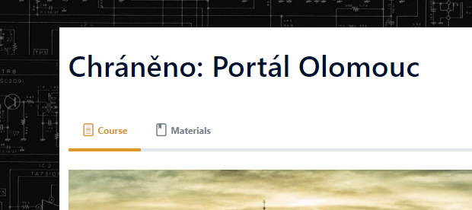

Slide 51
STUDENT PORTÁL
Live ukázka
www.akreditovanyzvukar.cz

Slide 52
BOZP
ÚKOL PRO VÁS
☺

Slide 53
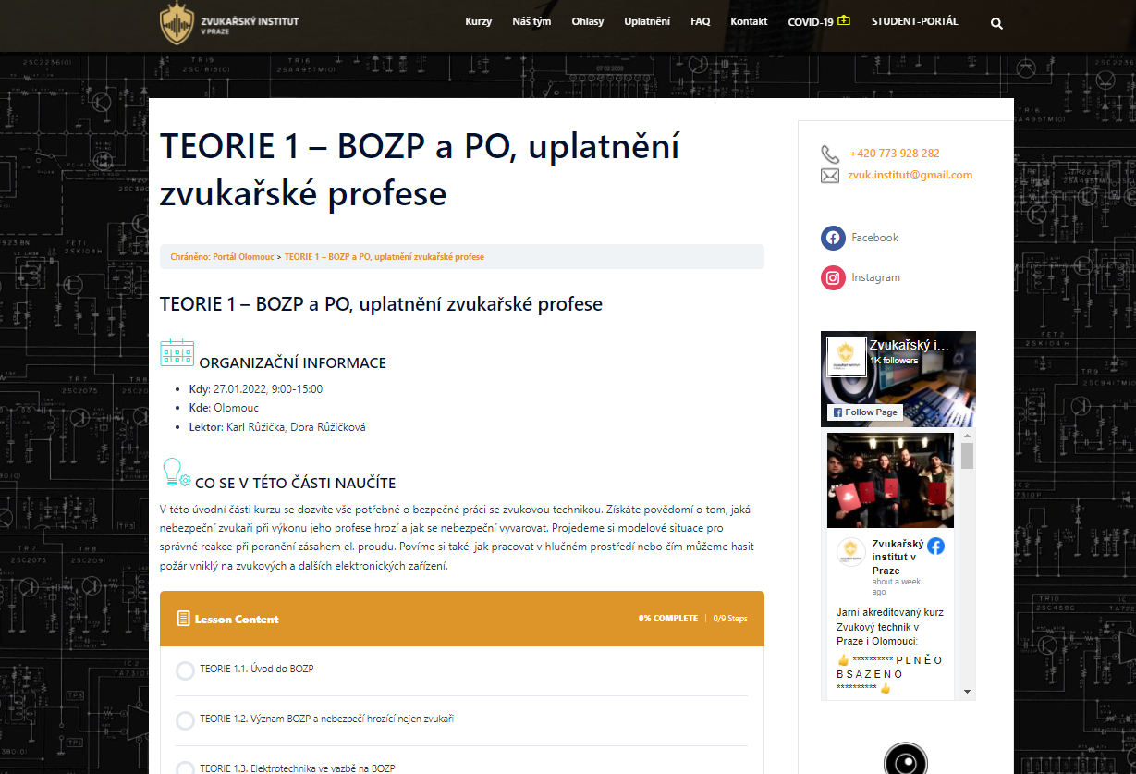

Slide 56
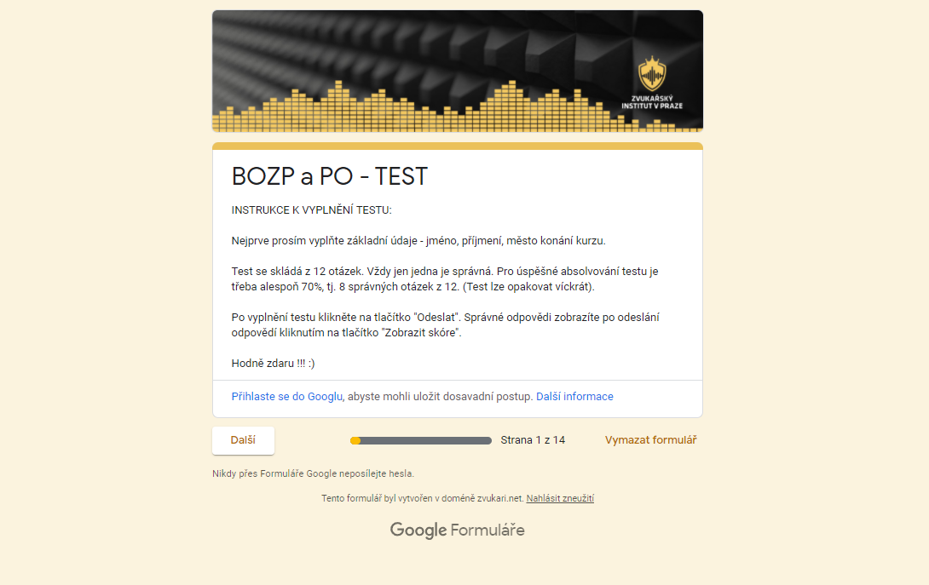

Slide 57
DOTAZY ??? ☺

Slide 58
DĚKUJI ZA POZORNOST!
☺
https://akreditovanyzvukar.cz/studenti/

